Slide 1
B-tuur
BIT AIA 웹표준프로젝트
2020.06.22~26
원윤경(팀장),
김혜림,남영준,
박현정,양미선

Slide 2
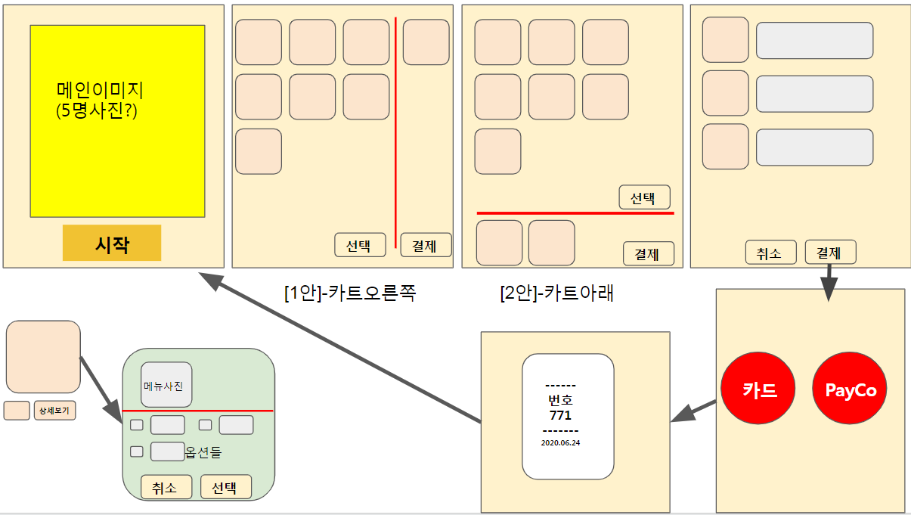
Wireframe

Slide 3
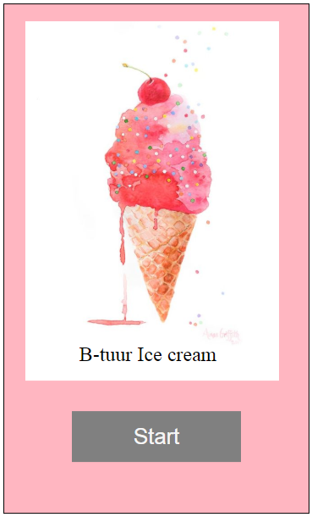
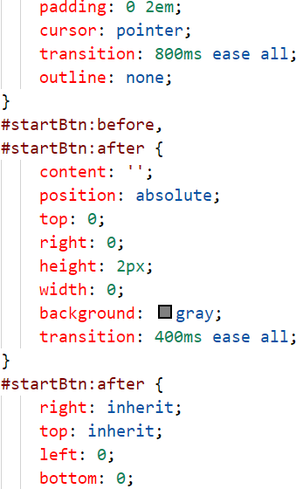
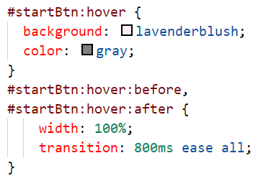
Wireframe
초기화면
사용자가 처음 접하는 화면

Slide 4
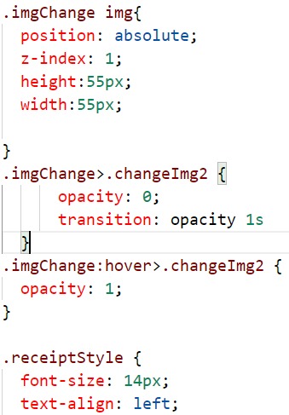
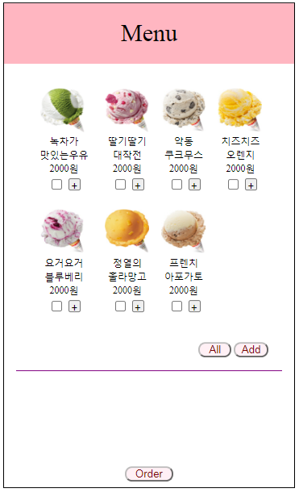
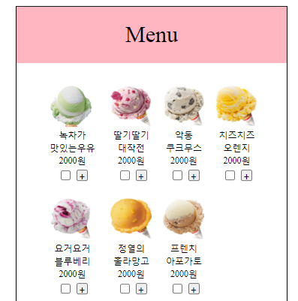
Wireframe
메인주문화면
일괄 선택 주문, 상세 선택을 통한 옵션 주문 가능

Slide 5
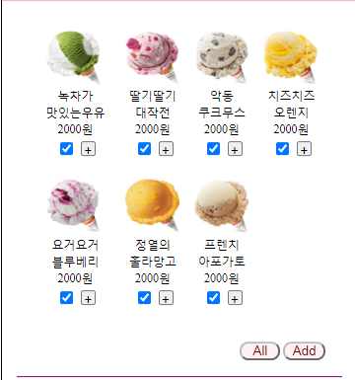
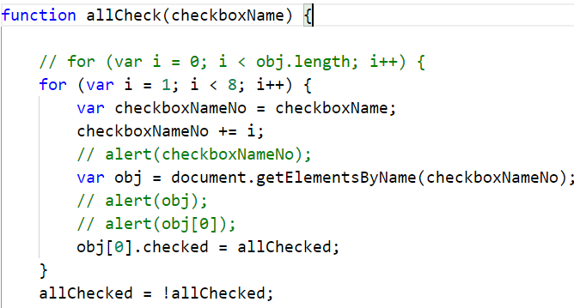
Wireframe
메인주문화면
일괄 선택 주문, 상세 선택을 통한 옵션 주문 가능

Slide 6
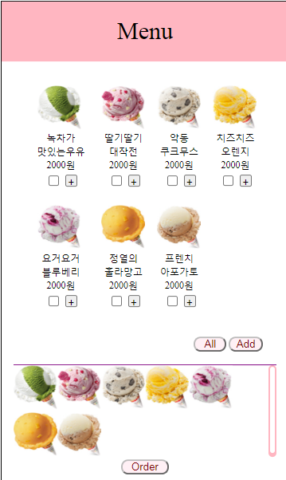
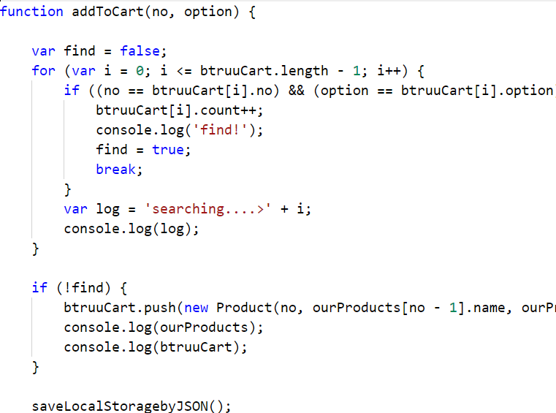
Wireframe
메인주문화면
일괄 선택 주문, 상세 선택을 통한 옵션 주문 가능

Slide 7
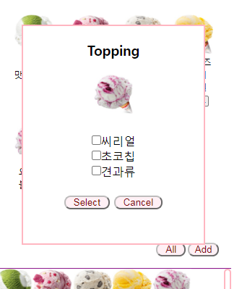
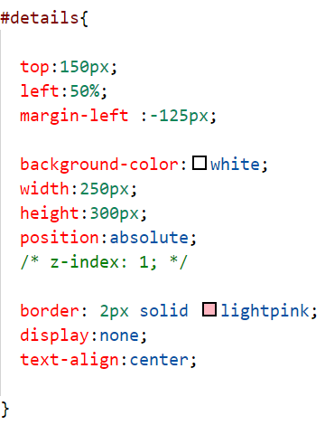
Wireframe
상세 주문 화면
토핑을 추가할 수 있는 상세 화면

Slide 8
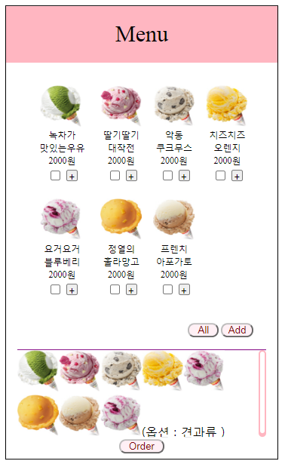
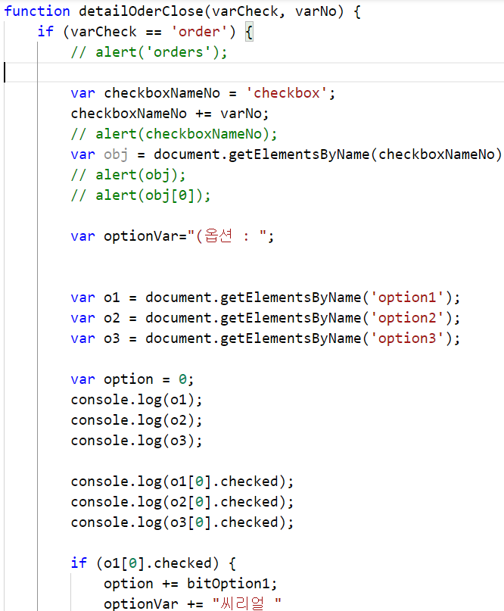
Wireframe
상세 주문 화면
토핑을 추가할 수 있는 상세 화면

Slide 9
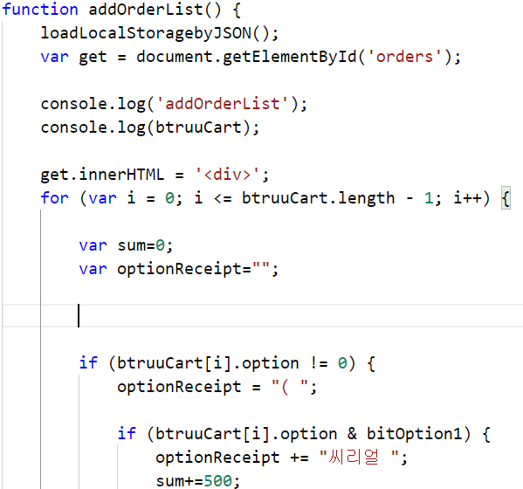
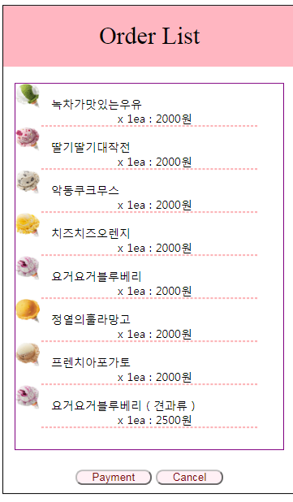
Wireframe
결제 화면
결제전 최종 확인 화면

Slide 10
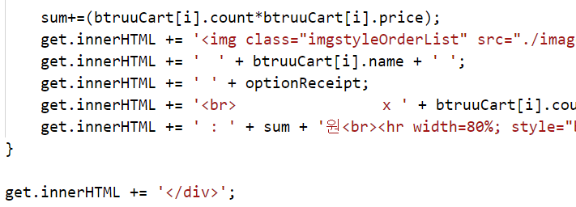
Wireframe
결제 화면
결제전 최종 확인 화면

Slide 11
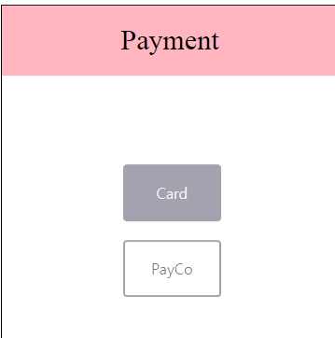
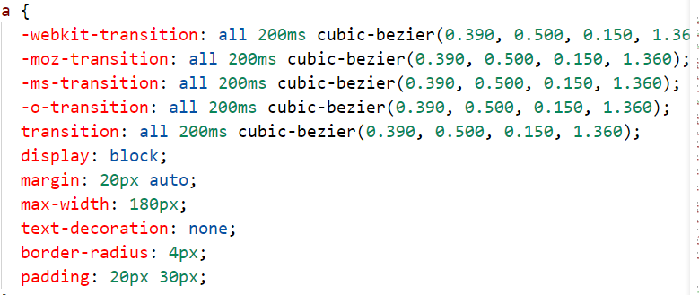
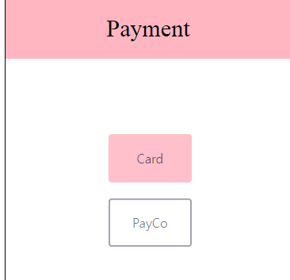
Wireframe
결제 수단 선택 화면
카드 혹은 PAYCO 로 결제 가능

Slide 12
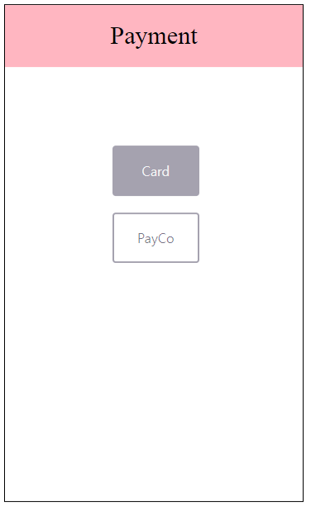

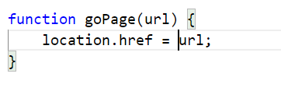
Wireframe
결제 수단 선택 화면
카드 혹은 PAYCO 로 결제 가능

Slide 13
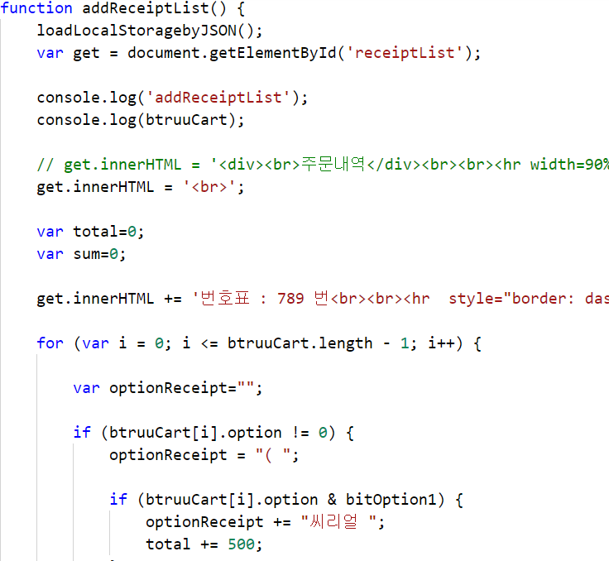
Wireframe
주문표 출력화면
주문표 출력

Slide 14
User flow
시작화면
체크박스 체크
후 선택
메인주문화면
결제 선택
예
상세주문 선택
결재 리스트 화면
상세주문화면
결제 선택
취소
취소
예
옵션주문 후 선택
카드 or payco
카트에 담기
주문표출력

Slide 15
Information Architecture
시작화면
메인주문화면-메뉴
카트
일괄 선택
주문
카드
payco
옵션주문 선택
토핑 1
토핑 2
토핑 3
….
아이스크림1
아이스크림2
…..

Slide 16
Color System
Main Color
#dd2929
R 215
G 100
B 20
Sub Color
#383292
R 130
G 215
B 10
Sub Color
#bbh2290
R 10
G 25
B 180
달콤하고 다양한 아이스크림가게에 걸맞도록 파스텔 톤의 컬러를 메인컬러와 서브컬러로 지정하였다.

Slide 17



목표
목표1
목표2
도전목표
프론트 앤드 개발 by 웹표준(HTML, CSS, JS, JQUERY)
전체 학습과정 리뷰
Open API 사용법 숙지 및 적용
목업툴 사용법 숙지 및 적용

Slide 18

템플릿 출처

